Slide 1
Проект по русскому языку на тему
Рассказ о слове
Работу выполнила
ученица 3 А класса
Сауэр Яна
Учитель: Малютина Л.И.

Slide 2
Цели
Подобрать из разных источников информацию о слове и его окружении
Составить словарную статью о слове

Slide 3
Вода
произносим
записываем
в[a]да
вода

Slide 4
Лексическое значение слова Вода Вода - морское , речное ,озёрное пространство. Вода - прозрачная, бесцветная жидкость. Вода - напиток (для утоления жажды или лечебный).

Slide 5
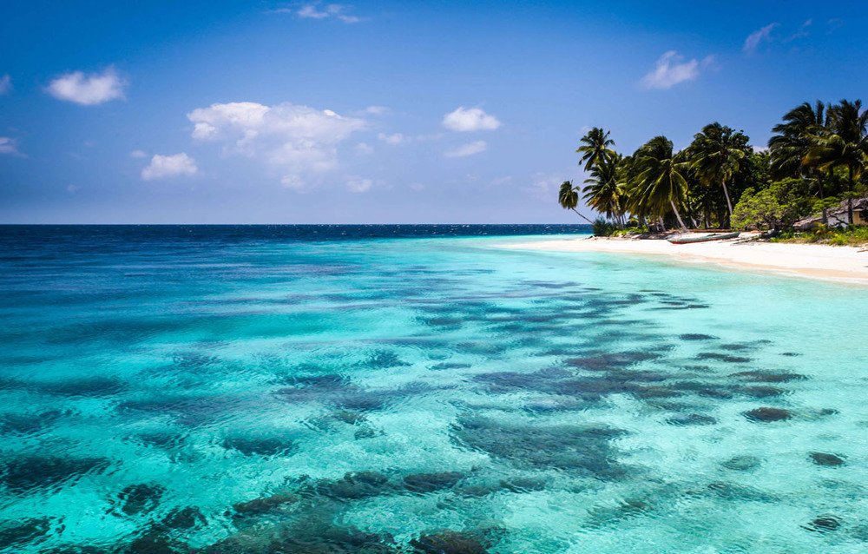
Однокоренные слова:
водичка
подводная
Синонимы:
водолаз
жидкость
напиток
Антонимы:
озера
вода-суша
вода-земля
вода- почва

Slide 6
Фразеологизм :
Сочетаемость слова:
Водой не разлить – большие друзья, о крепкой дружбе.
Воды в рот набрал – молчит и не желает отвечать.
свежая
холодная
водопроводная

Slide 7
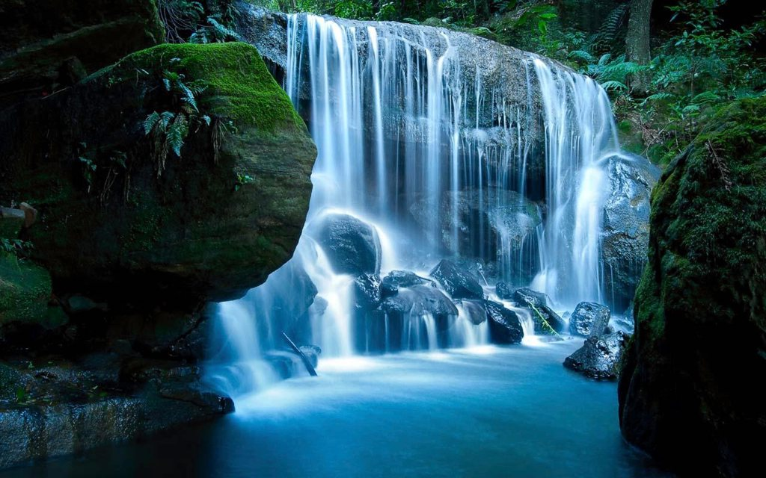
Пословица
Много снегу — много хлеба;
много воды — много травы.

Slide 8
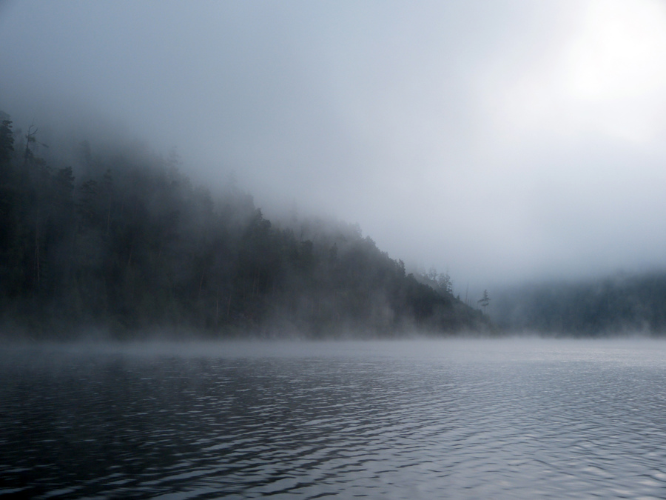
Загадка
Я и туча, и туман, И ручей, и океан, И летаю, и бегу, И стеклянной быть могу!

Slide 9
Предложение
Рак пятится назад, а Щука тянет в воду
(И.А. Крылов)

Slide 10
БЕРЕГИТЕ ВОДУ!

